Slide 1




Slide 2

VIRUS DEL PAPILOMA Y EMBARAZO: CUAL ES LA VIA DEL PARTO?
DR OMAR LOPEZ GONZALEZ PERINATOLOGO
IPS NATALIS S.A.S. PERINATOLOGÍA, DIAGNÓSTICO
Y ULTRASONIDO PRENATAL

Slide 3
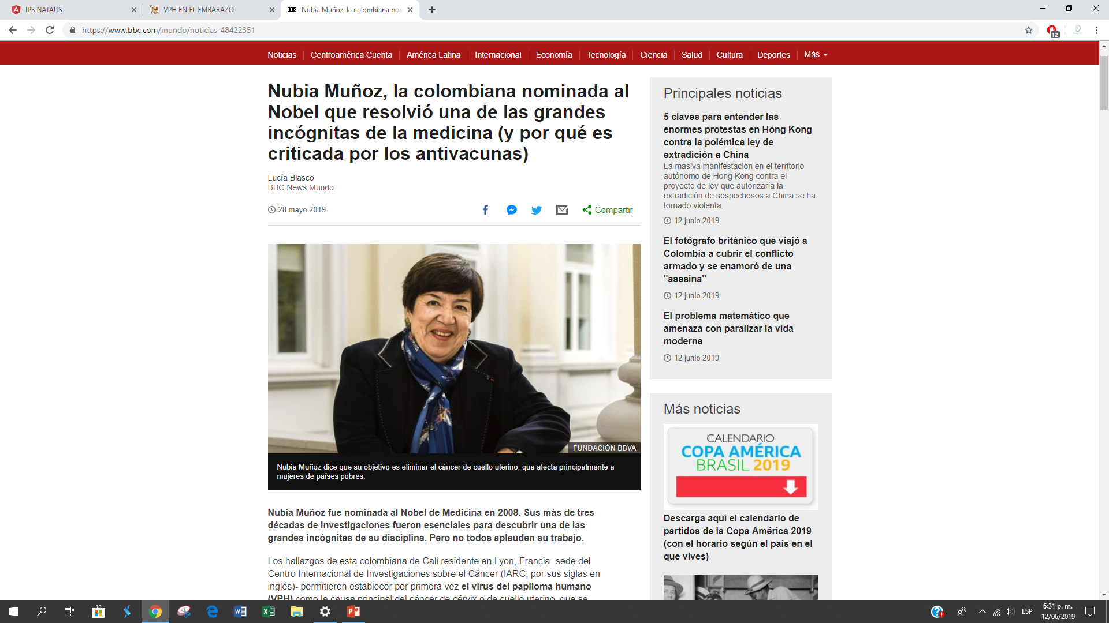
“EL VIRUS DEL PAPILOMA ES UNA CAUSA NECESARIA MAS NO SUFICIENTE PARA EL CANCER DE CERVIX”

Slide 4
HPV Y EMBARAZO
El VPH es el virus de transmisión sexual más común y afecta al 80% de las personas.
El virus del papiloma humano (VPH) está involucrado en la mayoría de las enfermedades premalignas y malignas del cérvix.
Los condilomas conducen a síntomas locales y en raras ocasiones causan papilomatosis laríngea en los infantes, lo cual corresponde al 1%.
Los tipos de VPH 6 y 11 no oncogénicos causan lesiones visibles (condilomas) en el tracto genital que pueden tener una rápida proliferación durante el embarazo en respuesta a los cambios hormonales.
Los tipos oncogénicos de VPH 16 y 18 son los mas comunes aún en el embarazo.
Estudios recientes han reportado la detección de virus de VPH de alto riesgo por medio de DNA en el 37.2% de las mujeres embarazadas y en el 14.2% de las mujeres no embarazadas.

Slide 5
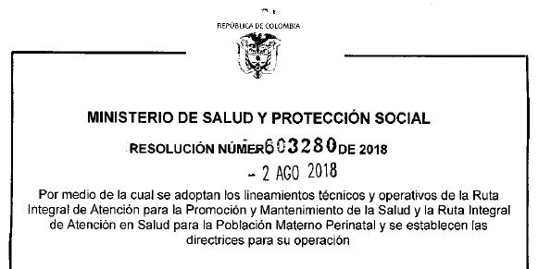
TAMIZAJE

Slide 6

Tamizaje, nos preguntamos…
1. ¿Con qué esquema se debe realizar la tamización en mujeres que hayan iniciado actividad sexual (citología, inspección visual, pruebas moleculares) para detectar lesiones precancerosas y cáncer de cuello uterino?
2. ¿Qué intervalos debe tener dicho esquema?
3. ¿A qué edades debe iniciarse y finalizarse la tamización?
4. ¿Cuál estrategia de clasificación diagnóstica debe realizarse en mujeres con resultados positivos a la tamización (citología, inspección visual, pruebas moleculares)?

Slide 7
PRUEBAS DE TAMIZAJE
Prueba de ADN-VPH
Citología Cervicouterina
Inspección visual

Slide 8
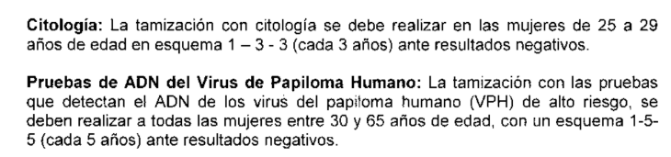
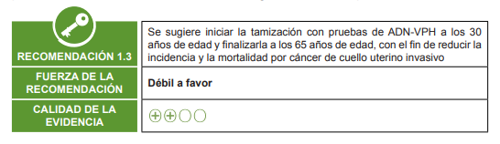
En mujeres mayores de 65 años, la finalización de la tamización debe estar condicionada a la verificación de una prueba de tamización negativa al menos en los últimos 5 años.

Slide 9

PROCEDIMIENTOS DE TAMIZACIÓN DE CA CUELLO UTERINO
30-65 AÑOS
A PARTIR DE LOS 30 HASTA 65 AÑOS, LA TAMIZACION OBLIGATORIA SERA CON LAS PRUEBAS ADN-VPH
< 25 AÑOS
CITOLOGIA A PARTIR DE:
Criterio y evaluación de antecedentes/factores de riesgo por medico que merite realizarla, (esquema 1-3-3) .resultado negativo
ANTECEDENTES:
Inicio de relaciones sexuales < 15 años
Multiparidad
Múltiples compañeros sexuales
PRUEBA ADN-VPH +
RECOMENDACIÓN
Realizar citología de Triage
Clasificar para decidir que casos se remiten a colposcopia + biopsia
Es OBLIGATORIO; a toda mujer que se le realice ADN-VPH se le tome muestra para citología

Slide 10
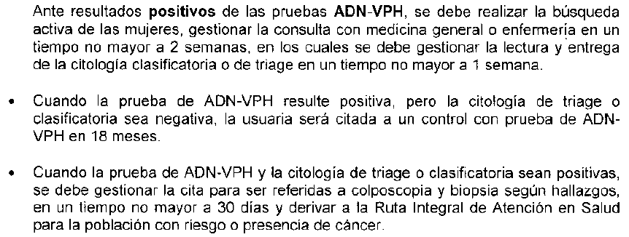
PROCEDIMIENTOS DE TAMIZACIÓN DE CA CUELLO UTERINO

Slide 11
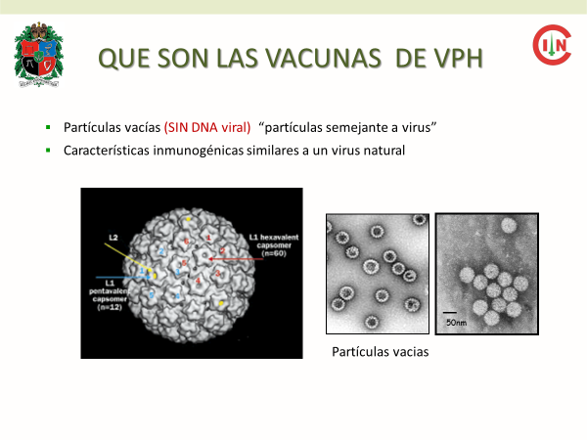
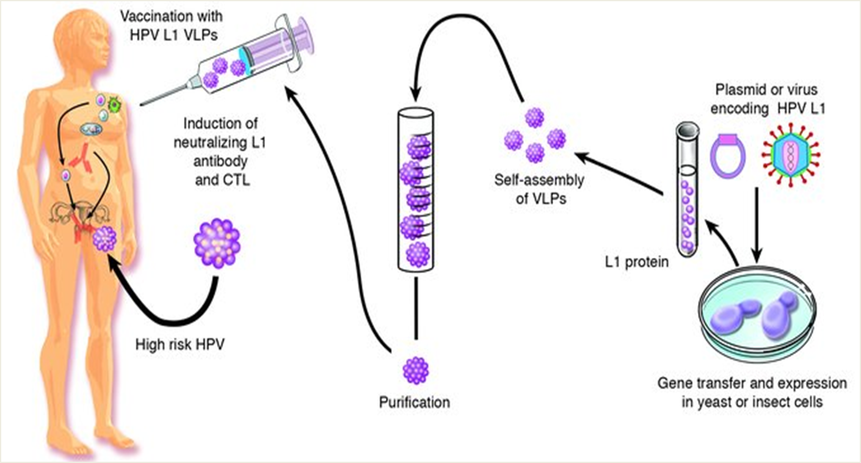
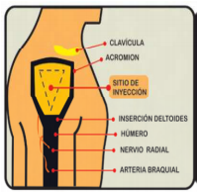
VACUNAS

Slide 12
RESULTADOS DE LOS ESTUDIOS DE LA VACUNA
Niveles de anticuerpos neutralizantes
permanecen durante el tiempo (casi 8 años)
Son altamente efectivas para prevenir Infecciones con los tipos de VPH incluidos en la vacuna (VPH 16/18) (≈100% )
Reducción del número de casos de CIN 2+ y CIN 3+ asociada con los tipos de VPH incluidos en la vacuna (VPH 16/18)
Reducción del número de citologías anormales, colposcopias, procedimientos de escisión

Slide 13
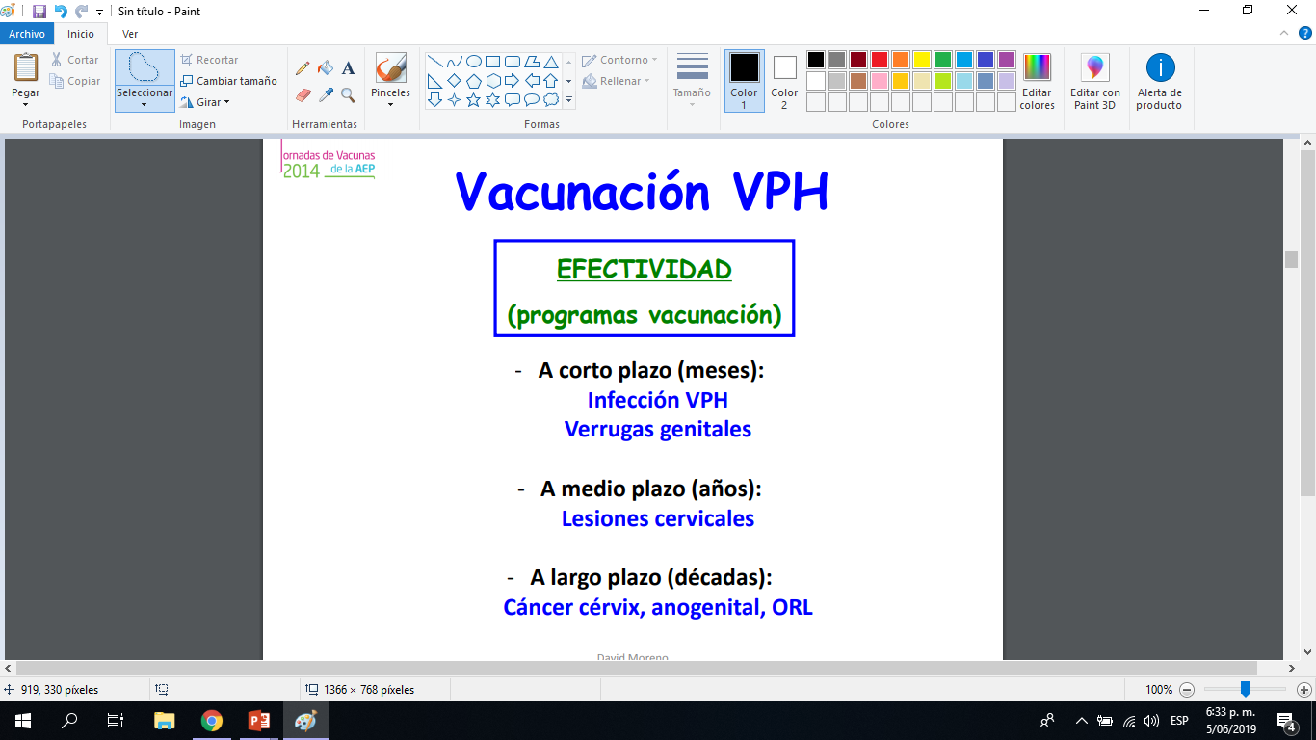
Recomendaciones
Gardasil como Cervarix son efectivas en su máxima expresión si se administran antes de la infección por VPH.
Por lo que se recomienda que se apliquen antes de que la persona sea sexualmente activa.
La FDA aprobó
Gardasil para su uso en mujeres y hombres de 9 a 26 años de edad
Cervarix para su uso en mujeres de 9 a 25 años.

Slide 14
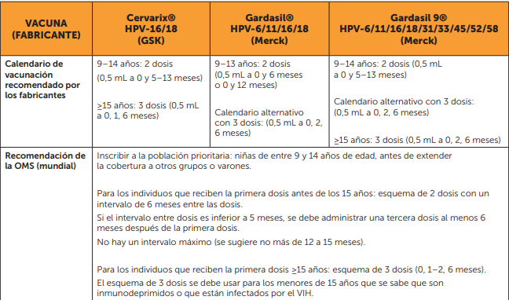
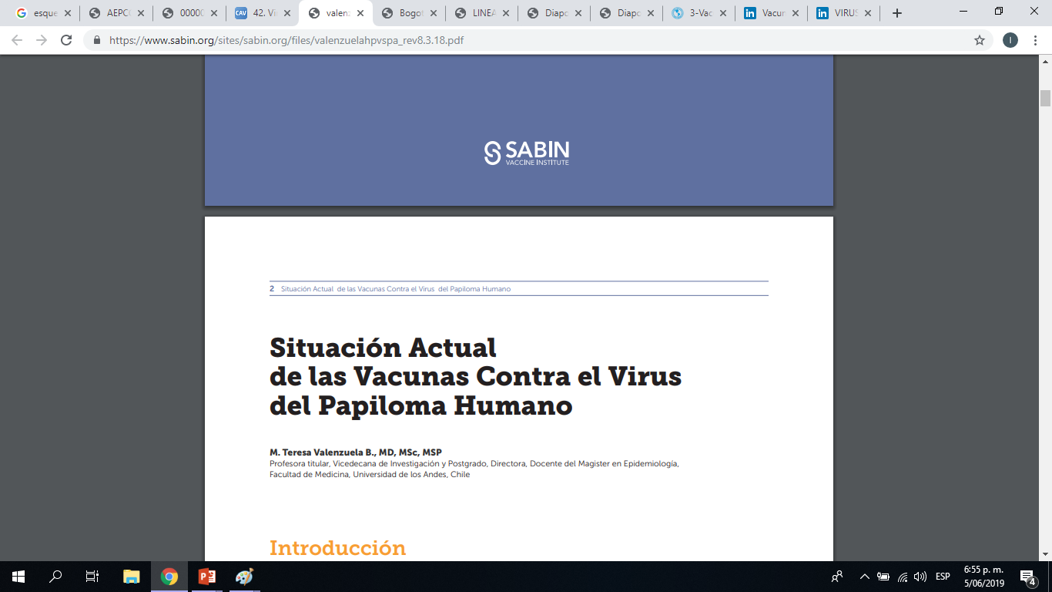
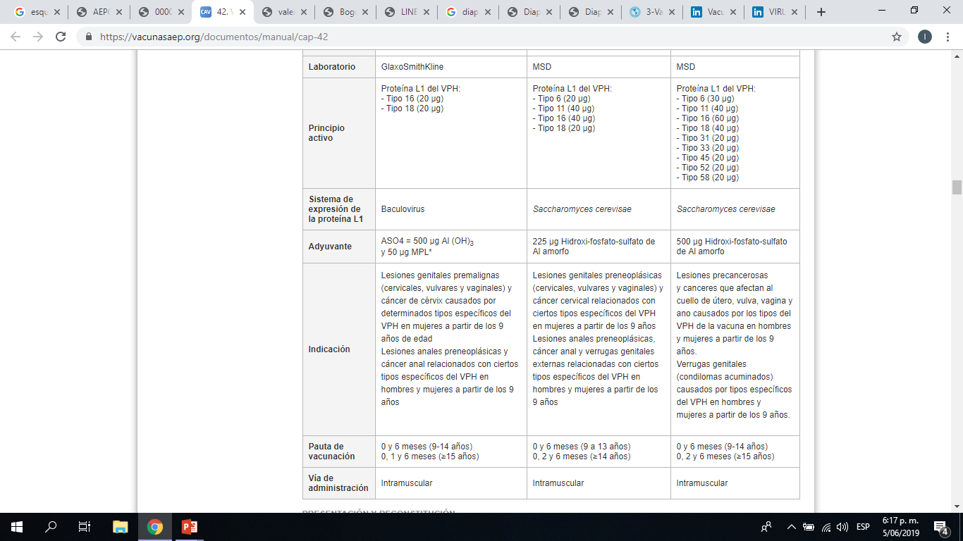
Tipos de vacunas contra el virus del papiloma humano

Slide 15
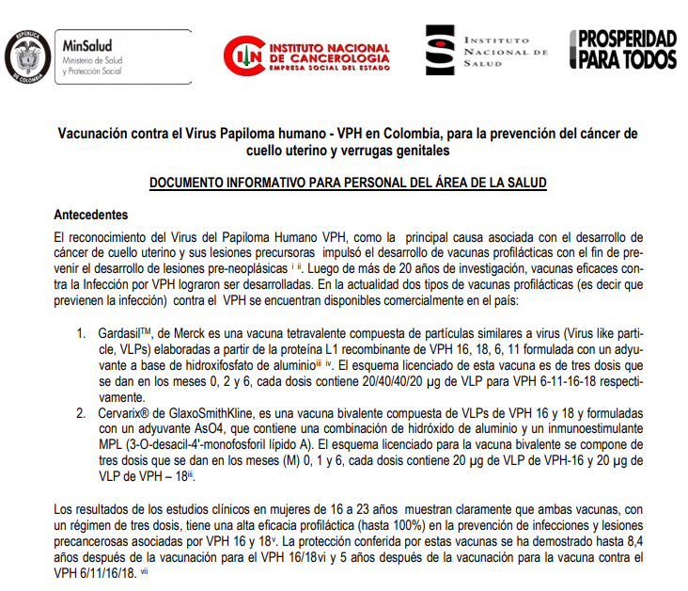
Esquema de vacunación en Colombia

Slide 16
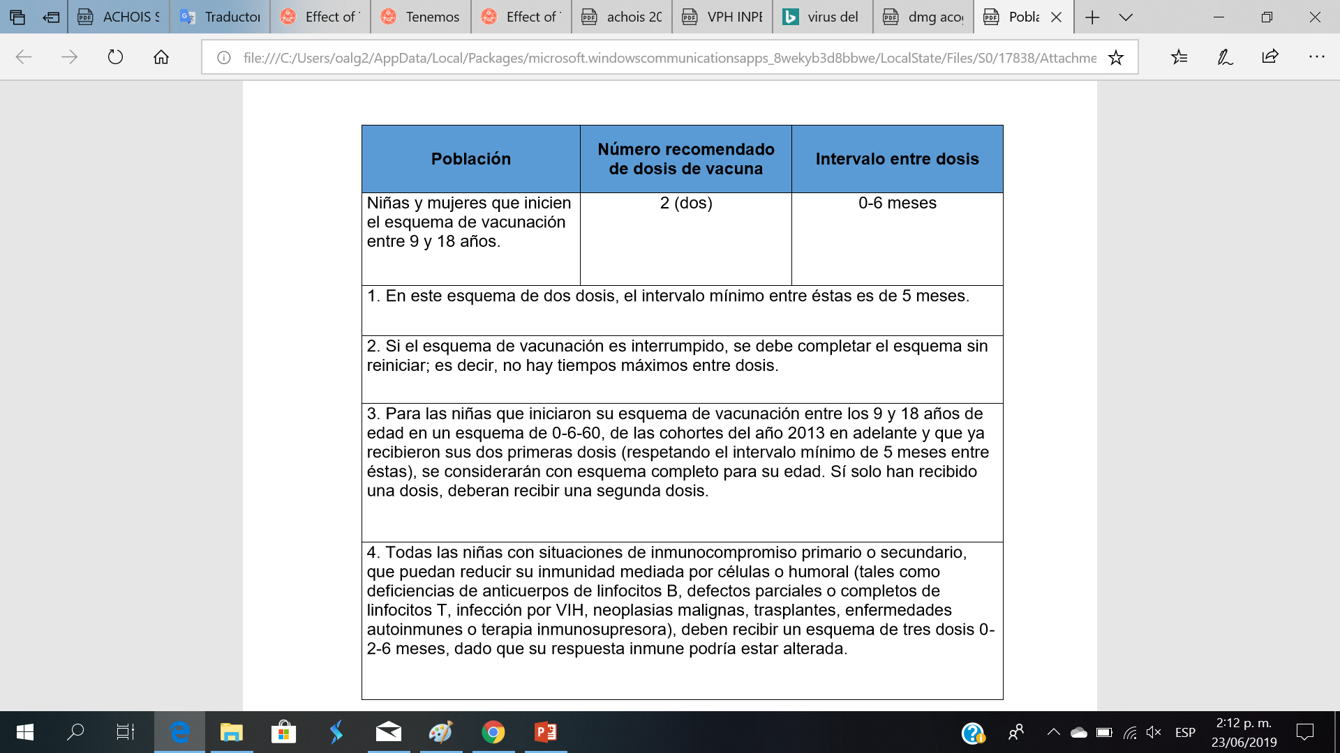
VACUNACION COLOMBIA
El Ministerio de Salud y Protección Social adoptó la vacuna tetravalente para ser incluida en el Programa Ampliado de Inmunizaciones PAI, dado el valor agregado de los serotipos 6 y 11 en la protección contra verrugas y papilomatosis laríngea que inició en Agosto del 2012.
Se definió como población objeto, las niñas de cuarto grado de básica primaria, de todas las instituciones educativas públicas y privadas, que hayan cumplido nueve años de edad, con un esquema de dos dosis.

Slide 17
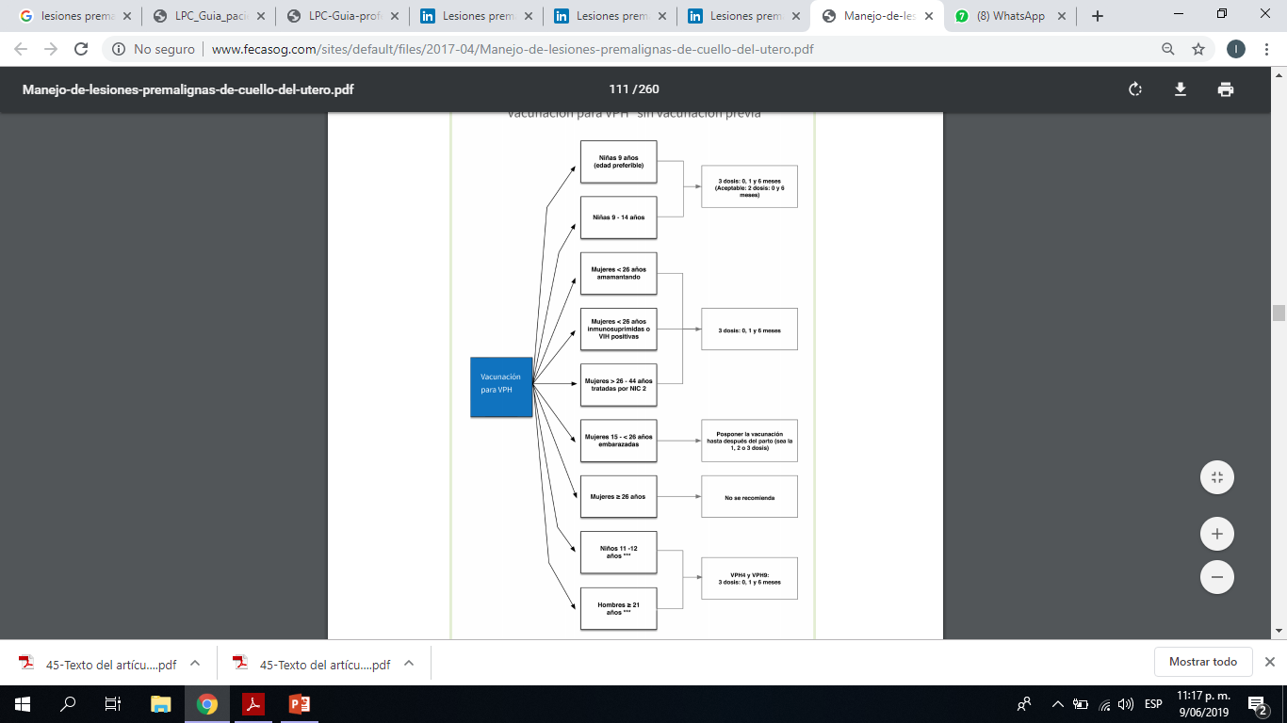
Indicaciones
La vacuna tetravalente fue aprobada para uso en hombres y mujeres de 9 a 26 años de edad, para la prevención de:
Lesiones genitales precancerosas (cervicales, vulvares y vaginales) y cáncer cervical, relacionados causalmente con ciertos tipos oncogénicos del VPH.
Verrugas genitales (condiloma acuminata), relacionadas causalmente con tipos específicos del VPH.
En el país, se aplica de manera gratuita la vacuna tetravalente, es decir, la que contiene los virus 6, 11, 16 y18, a las niñas escolarizadas, de 4 grado de básica primaria hasta grado 11, de 9 años y más de edad (hasta 18 años). - Niñas de 9 a 17 años que NO asisten a una institución educativa pública o privada.

Slide 18
Efectos adversos y contraindicaciones
Efectos adversos
Dolor, hinchazón, enrojecimiento en el sitio de la inyección.
Malestar general: cefalea, náuseas
Contraindicaciones
Antecedentes de anafilaxia a dosis previas o alguno de los componentes de la vacuna
Fiebre elevada asociada a compromiso general.
Desmayo se ha reportado posterior a la vacunación y se han producido lesiones graves relacionadas al mismo.

Slide 19
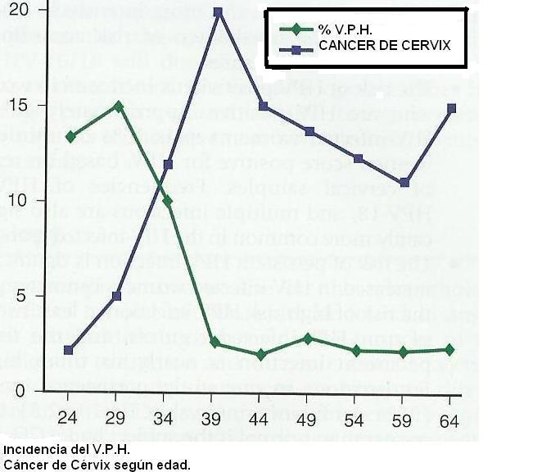

Slide 20
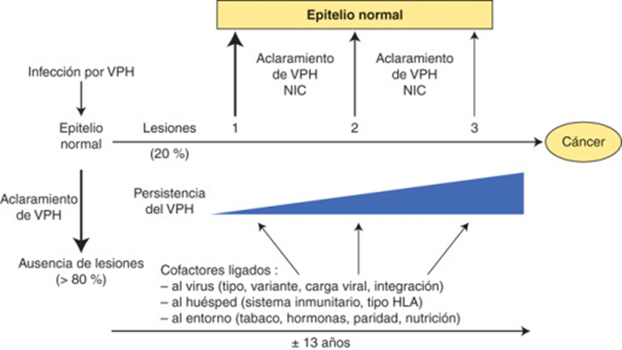
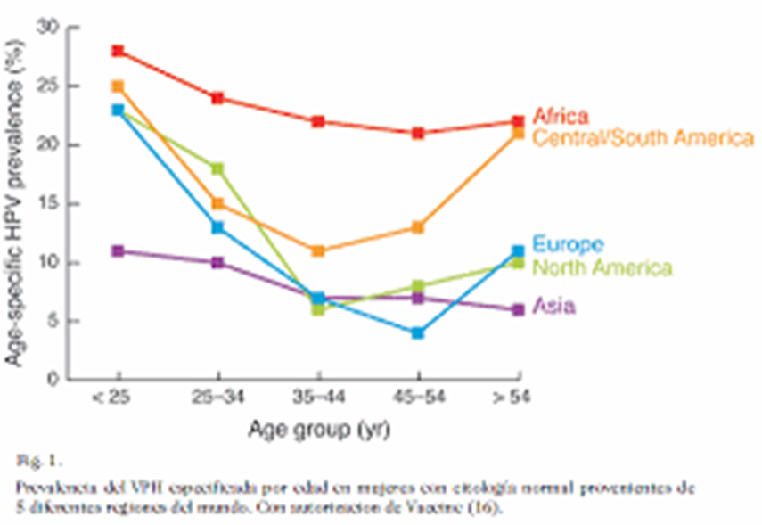

Slide 21
EL EMBARAZO FAVORECE LA PROGRESION RAPIDA DEL HPV ??
A la fecha no se ha mostrado evidencia que sugiera una historia natural diferente de la infección por VPH en el estado del embarazo.
Tampoco hay evidencia de que los efectos del embarazo modifiquen el porcentaje de infectividad, prevalencia o persistencia de las infecciones por VPH.
Históricamente se pensaba que el embarazo tenía un efecto adverso en la evolución del cáncer cervical, sin embargo estudios más recientes demostraron que no existe diferencia en la supervivencia entre embarazadas e ingrávidas con cáncer cervical, cuando se comparan por edad, etapa y año del diagnóstico.
El embarazo no altera el avance o el pronóstico del cáncer cervical el carcinoma del cuello uterino ocurre en 1 de 3,000 embarazos.

Slide 22
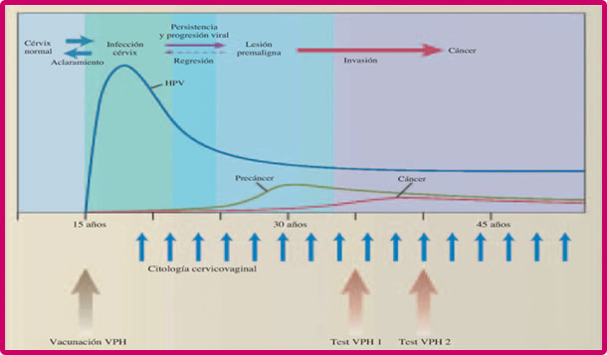

Slide 23
HISTORIA NATURAL DEL VPH EN EL EMBARAZO
El embarazo no modifica la progresión de las lesiones moderadas a severas, además existe una alta incidencia de regresión en el postparto.
En un estudio de 138 mujeres con citología cervical anormal durante el embarazo, Ahdoot y colaboradores, reportaron un porcentaje de regresión postparto:
  células escamosas atípicas de significado incierto (ASCUS) del 65%,
  lesiones intraepiteliales escamosas de 64%.
  lesión intraepitelial escamosa de alto grado del 47%.

Slide 24
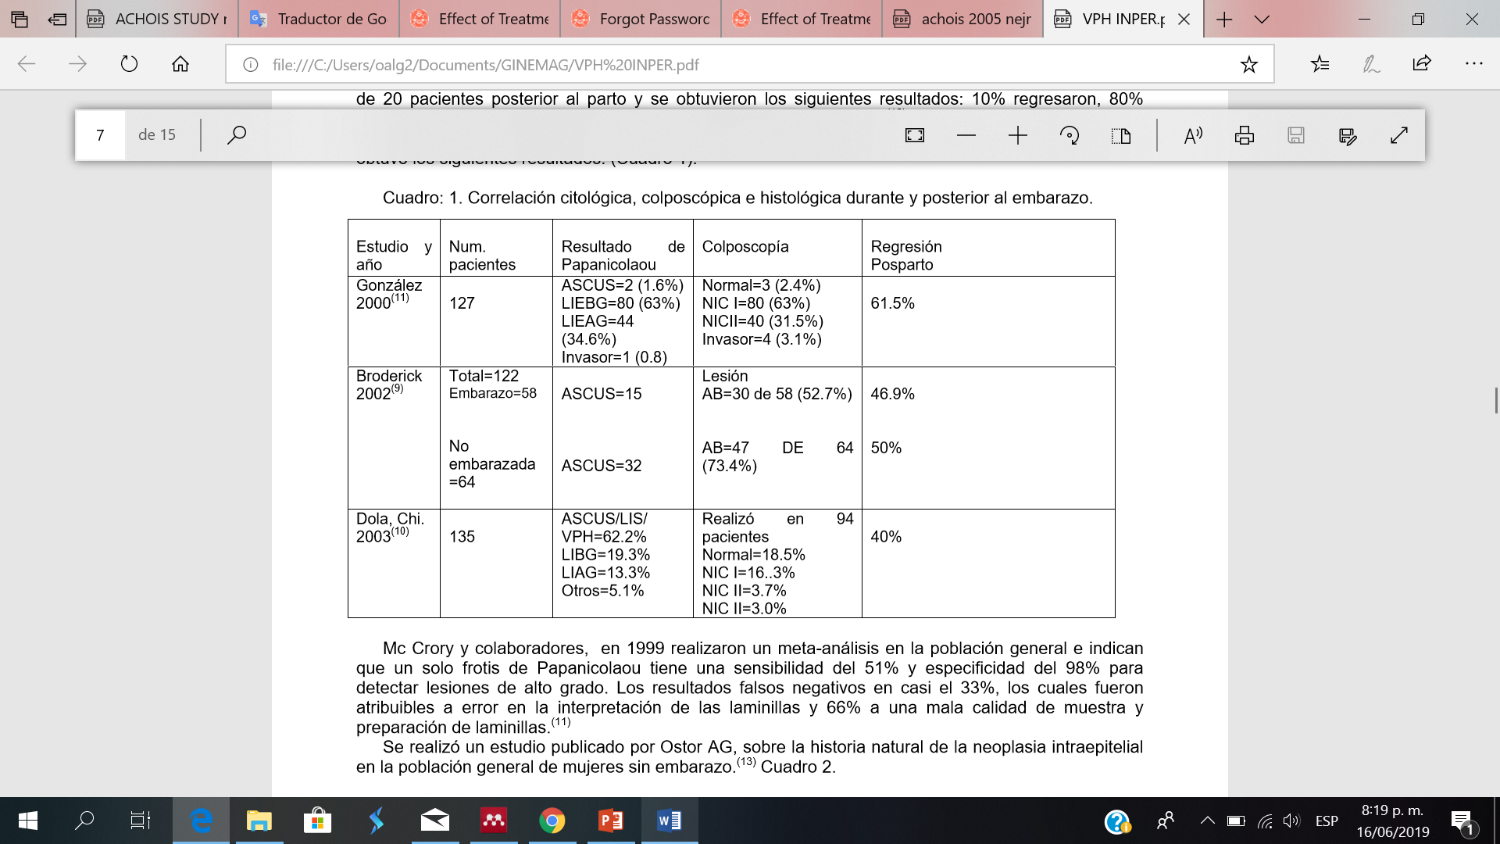
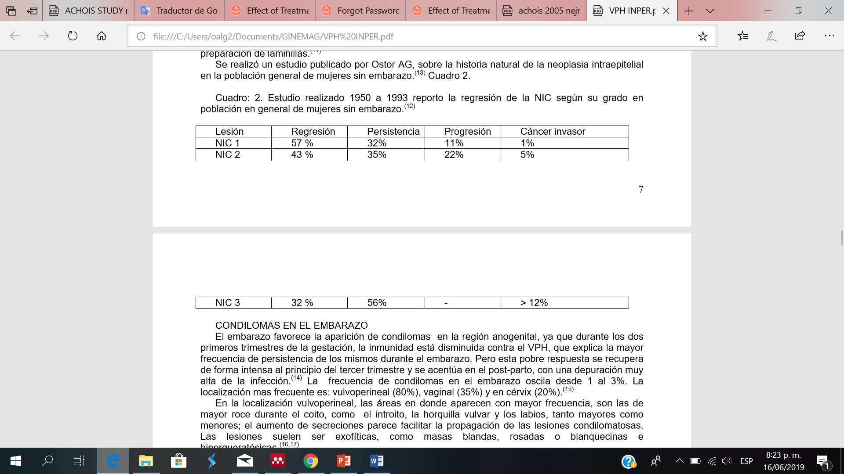
CORRELACION COLPOSCÓPICA E HISTOLÓGICA EN PACIENTES EMBARAZADAS CON PAPANICOLAOU ANORMAL Y SU REGRESION EN EL POSTPARTO
La correlación entre la citología y la histología varía del 75 al 85.
ASCUS Y NIC:
64% de las lesiones tuvieron una regresión posparto (P<0.003)
34% no mostraron cambios
3% tuvieron una progresión y ninguna con enfermedad microinvasora.
El carcinoma in situ persiste en las pacientes postparto en un 67-80% de los casos.

Slide 25
CAMBIOS FISIOLÓGICOS DEL CERVIX EN EL EMBARAZO
Se alteran los componentes celulares debido a la elevación de estrógenos.
  Aumento de la vascularidad,
  Edema,
  Hiperplasia de las glándulas,
  Metaplasia inmadura,
  Decidualización del estroma cervical
  Reacción Arias-Stella.
  Reaccion coriodecidual

Slide 26
CITOLOGIA EN EL EMBARAZO
El embarazo es la oportunidad ideal para realizar un tamiz de neoplasia cervical, por lo que se recomienda realizar un Papanicolaou en la primera visita prenatal
Sin embargo la exactitud diagnóstica del Papanicolaou puede ser alterada debido a los cambios fisiológicos del embarazo
La abundancia de células deciduales degeneradas y El citotrofoblasto pueden simular una lesión intraepitelial escamosa de alto grado.
La prevalencia de la citología anormal en el embarazo se estima de aproximadamente 0.5 a 3.0%
Las células de reacción Arias-Stella puede imitar anormalidades citológicas asociadas con adenocarcinoma endocervical.
Las células del sinciciotrofoblasto pueden confundirse con el VPH, la metaplasia inmadura con lesión intraepitelial escamosa de alto grado.

Slide 27
COLPOSCOPIA EN LA MUJER EMBARAZADA
Las biopsias son más propensas a sangrar durante el embarazo pero pueden ser controladas con nitrato de plata, con solución de Monsel o presión local
El examen no satisfactorio puede volverse satisfactoria a las 20 semanas de gestación (migración de la zona de transformación)
La biopsia se limita a un área anormal visible sospechosa de lesión intraepitelial de alto grado, de cáncer invasor o de lesión glandular
Realizar cono diagnóstico solo si existe duda de cáncer invasor

Slide 28
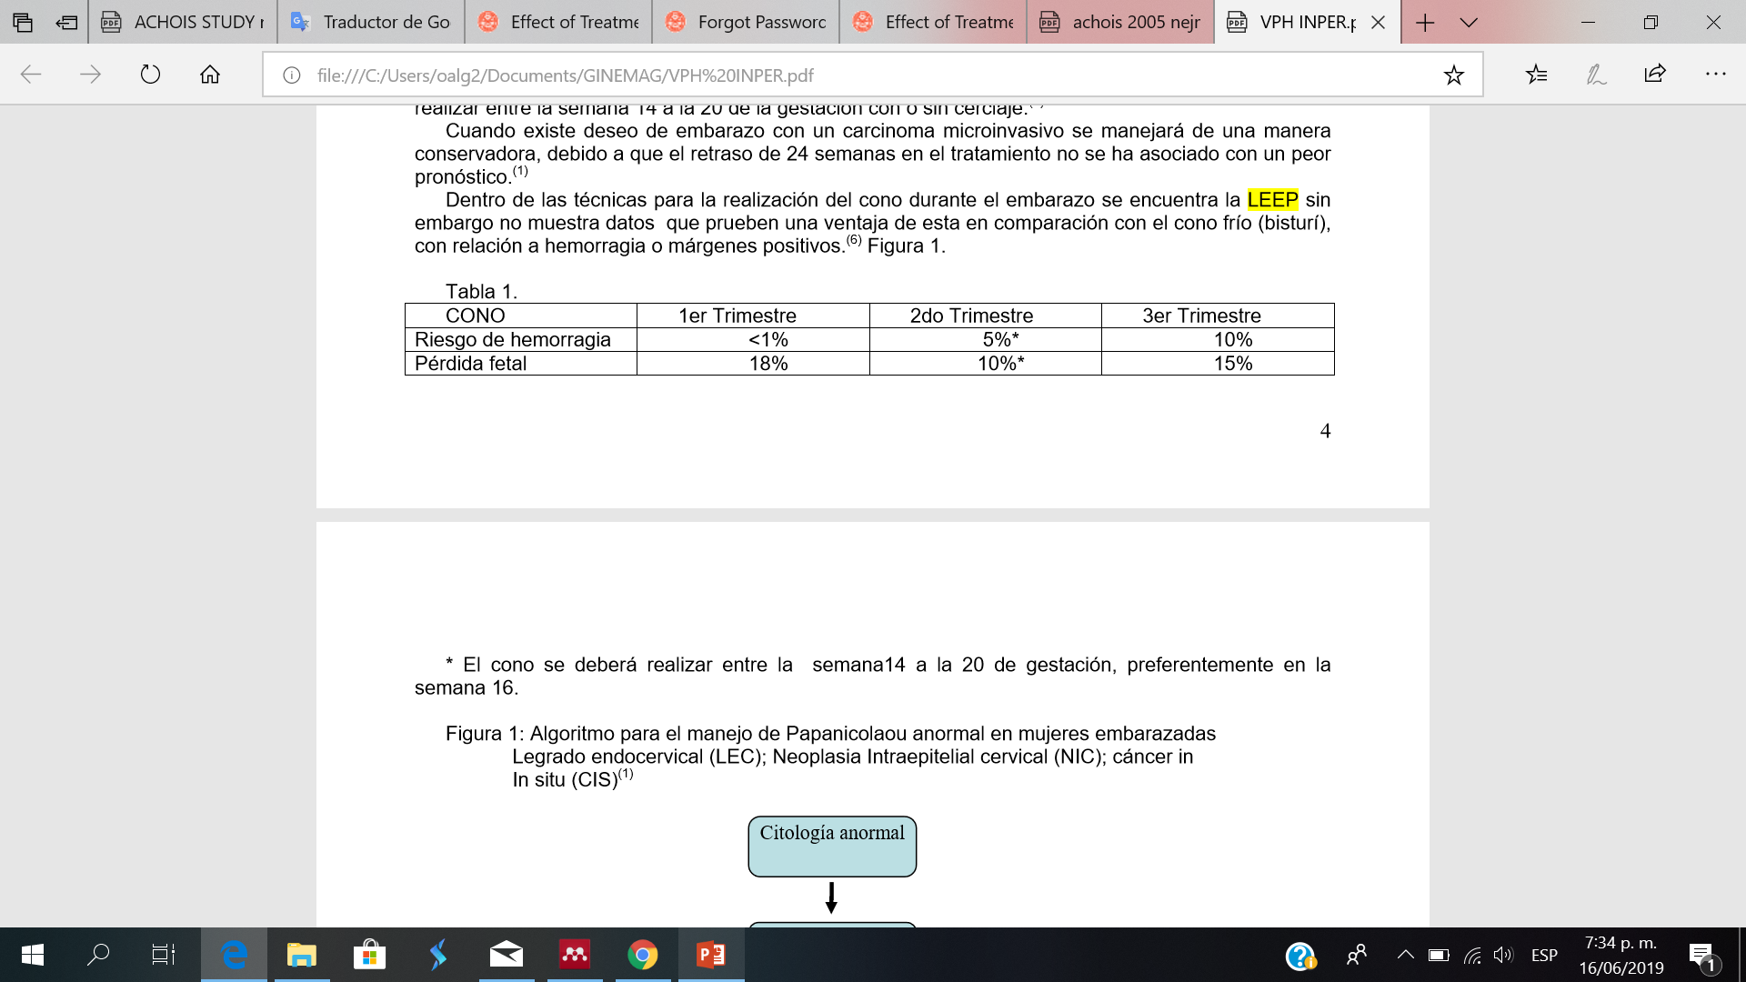
MANEJO DE LA CITOLOGIA ANORMAL EN EL EMBARAZO
Se ha reportado que el riesgo de progresión global de NIC1 a NIC 3 es del l% por año, y de NIC 2 a NIC 3 es del 16% en un lapso mayor de dos años.
La neoplasia intraepitelial confirmada por biopsia, se dará manejo conservador y vigilancia durante el embarazo con citología y colposcopía cada 8 a 12 semanas hasta el término del embarazo, está indicado el tratamiento definitivo a las 6 a 8 semanas postparto.
El principal objetivo durante el embarazo es la identificación de la paciente con una enfermedad invasora, Si los resultados tanto de la evaluación colposcópica como de la histológica sugieren invasión, estará indicado realizar cono diagnóstico, entre la semana14 a la 20 de gestación.

Slide 29
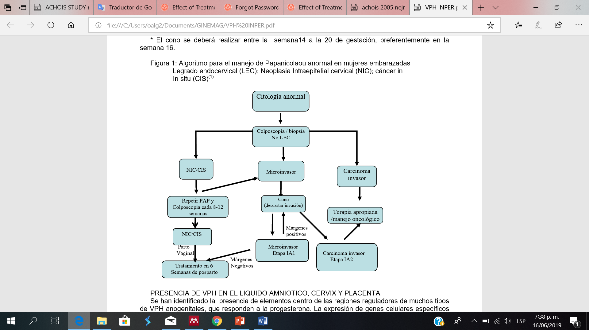

Slide 30
CONDILOMAS EN EL EMBARAZO
El embarazo favorece la aparición de condilomas en la región anogenital, ya que durante los dos primeros trimestres de la gestación, la inmunidad está disminuida contra el VPH, Se ha identificado la presencia de elementos dentro de las regiones reguladoras de muchos tipos de VPH anogenitales, que responden a la progesterona.
Pero esta pobre respuesta se recupera de forma intensa al principio del tercer trimestre y se acentúa en el post-parto, con una depuración muy alta de la infección: vulvoperineal (80%), vaginal (35%) y en cérvix (20%).
Los tipos virales de mayor frecuencia son el 6 (94%) y el 11 (10%) y con menor frecuencia VPH 54 (8%), y VPH 58 (8%).
Algunos estudios han mostrado una transmisión a los infantes de mujeres infectadas con el VPH del <1.5%, El tiempo de ruptura del amnios tiene un papel importante en tiempo del nacimiento el cual predice un factor crítico para predecir la transmisión (mayor riesgo más de cuatro horas de ruptura del amnios).

Slide 31
MANEJO DE CONDILOMAS ACUMINADOS EN EL EMBARAZO
Las indicaciones del tratamiento de condilomas en el embarazo son: condilomas que causen dolor o sangrado, potencial de infección, posible obstrucción del trabajo de parto y riesgo de infección a las vías respiratorias neonatales.
METODO: Láser, Crioterapia, Escisión local y la aplicación de ácido tricloroacético o bicloroacético al 80 o 90% el cual es aplicado a cada verruga y tiene porcentajes de depuración entre el 60 y el 80%.
Está contraindicada durante el embarazo la podofilina, 5 fluouracilo e imiquimod debido a sus efectos neurotóxicos, mielotóxicos y malformaciones en el feto,
Se considera que el tratamiento con vaporización láser es el método más efectivo en la paciente con condiloma acuminado

Slide 32
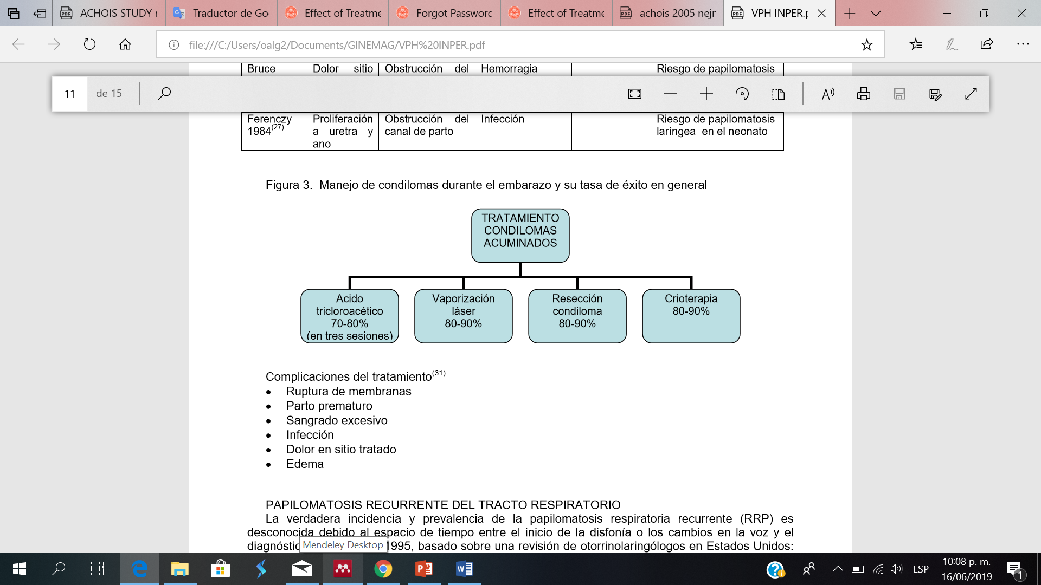
MANEJO DE CONDILOMAS DURANTE EL EMBARAZO Y SU TASA DE ÉXITO EN GENERAL

Slide 33
PRESENCIA DE VPH EN EL LIQUIDO AMNIOTICO, CERVIX Y PLACENTA
Una mujer embarazada que tiene lesiones cervicales por VPH confirmadas por histología tiene mayor probabilidad de transmitir el virus al feto.
El virus tiene la capacidad de cruzar eventualmente la barrera placentaria.
El porcentaje de transmisión a los neonatos que nacen por cesárea, es menor que por nacimiento vaginal. Sin embargo no se ha comprobado que la cesárea previene la infección por VPH al feto, debido a que existe la posibilidad de transmisión in útero.

Slide 34
PAPILOMATOSIS RECURRENTE DEL TRACTO RESPIRATORIO
Prevalencia de papilomatosis respiratoria recurrente de 4.3 por 100,000 niños y 1.8 por 100,000 adultos en los Estados Unidos.
Factores de riesgo para papilomatosis laríngea: niños del primer nacimiento, nacimientos vaginales y nacimientos de madres adolescentes.
El porcentaje de la infección clínica de la mujer embarazada en los Estados Unidos se estima entre el 1.5% y el 5%, sin embargo solo 1 en 400 niños quienes nacieron de madres quienes tuvieron condilomas activos, contraen la RRP.
En series distintas del 50 al 70% de los pacientes quienes tienen RRP en su forma juvenil nacieron de madres quienes habían tenido verrugas genitales durante el embarazo

Slide 35
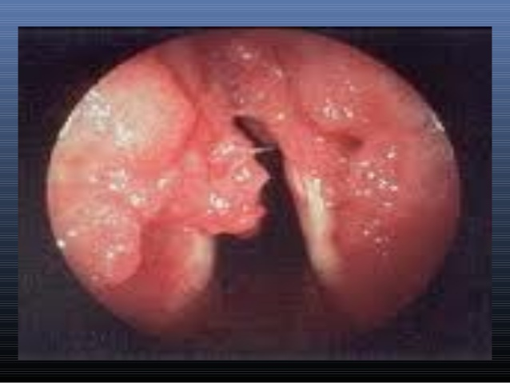
PAPILOMATOSIS RECURRENTE DEL TRACTO RESPIRATORIO
En el año 1995 The Task Force estimó un costo quirúrgico anual en los procedimientos de RRP de más de 150 millones de dólares en los Estados Unidos de Norteamérica.
Los investigadores especulan sobre el costo-beneficio de ofrecer a las mujeres que tienen condilomas una cesárea electiva en un esfuerzo por disminuir los nuevos casos de la RRP.

Slide 36
DISCUSIÓN
Los estudios difieren en sus hallazgos sobre las tasas de transmisión neonatal por vía vertical, encontrándose en algunos de ellos tasas de transmisión más alta después del parto vaginal frente a cesáreas, aunque esta afirmación no está clara.
Una revisión sistemática donde se analizó la calidad metodológica de un total de 9 estudios que estudiaron la transmisión del virus según vía de parto, concluye que al tratarse de estudios descriptivos y no estudios controlados, no puede concluirse que el nacimiento por cesárea disminuya el riesgo de transmisión.
Ningún estudio controlado ha demostrado que el parto por cesárea pueda prevenir la trasmisión de los subtipos 6 y 11 de VPH; por tanto no está indicado un parto por cesárea solamente para prevenir la transmisión de la infección del HPV.
La cesárea quedaría relegada a los casos de condilomatosis florida que obstruya el canal del parto. Además, tampoco la realización de la cesárea estaría indicada para la prevención de papilomatosis laríngea en el neonato, ya que esta patología es muy infrecuente.

Slide 37
CONCLUCIONES
Debido al riesgo de papilomatosis recurrente del tracto respiratorio en el neonato y al mal pronóstico del mismo, la operación cesárea está justificada (EVIDENCIA DEBIL) como una indicación en las pacientes que cursan con condilomas acuminados en el tracto genital.
La vacuna tetravalente esta incluida en el plan ampliado de inmunizaciones en niñas 9-17 años.
El embarazo no favorece la progresión del cáncer de cérvix.
En el embarazo aumentan las citologías con falsos positivos y la regresión de estas es mayor en el posparto.
La citología se puede realizar en el primer control prenatal.

